Slide 1

2017年状态数据采集与管理系统
部署网络版
全国教学工作诊断与改进专家委员会平台小组：徐相林

Slide 2
1
安装配置
PPT模板下载：www.1ppt.com/moban/ 行业PPT模板：www.1ppt.com/hangye/
节日PPT模板：www.1ppt.com/jieri/ PPT素材下载：www.1ppt.com/sucai/
PPT背景图片：www.1ppt.com/beijing/ PPT图表下载：www.1ppt.com/tubiao/
优秀PPT下载：www.1ppt.com/xiazai/ PPT教程： www.1ppt.com/powerpoint/
Word教程： www.1ppt.com/word/ Excel教程：www.1ppt.com/excel/
资料下载：www.1ppt.com/ziliao/ PPT课件下载：www.1ppt.com/kejian/
范文下载：www.1ppt.com/fanwen/ 试卷下载：www.1ppt.com/shiti/
教案下载：www.1ppt.com/jiaoan/ PPT论坛：www.1ppt.cn
目 录
2
使用测试
常见问题
3
常见问题

Slide 3
一 安装配置
1
部署环境
（1）操作系统：Windows Server 2008 R2
（2）数 据 库：Sql Server 2008 R2
（3）其它软件：Office 2013、WinRAR64、360浏览器极速模式
（4）增加服务器管理器角色（操作系统自带）：IIS7.0和DotNET Framework 3.5.1
注意：务必要先添加IIS，然后再添加DotNET Framework 3.5.1

Slide 4
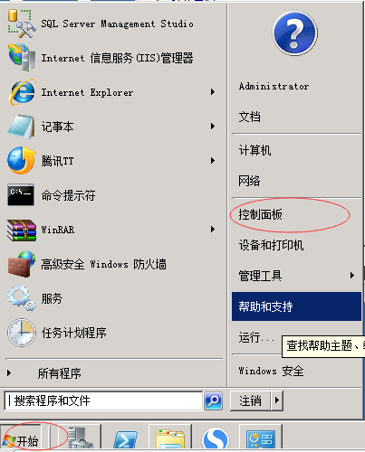
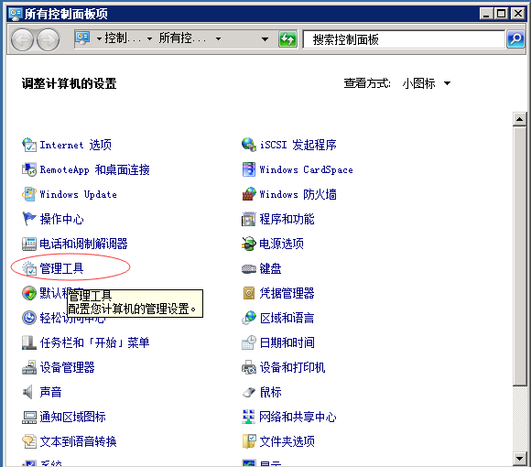
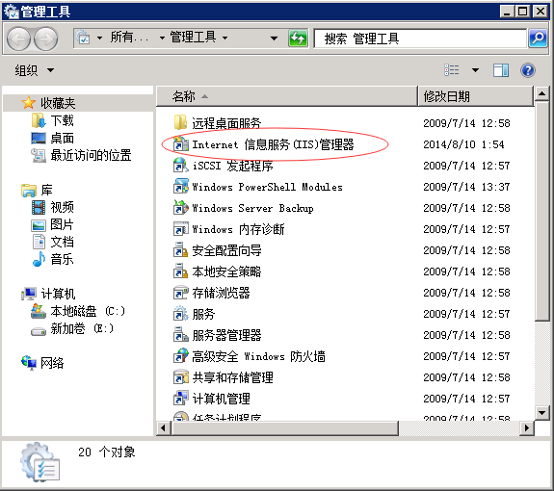
一 安装配置
2
部署步骤
（1）打开IIS
PPT模板下载：www.1ppt.com/moban/ 行业PPT模板：www.1ppt.com/hangye/
节日PPT模板：www.1ppt.com/jieri/ PPT素材下载：www.1ppt.com/sucai/
PPT背景图片：www.1ppt.com/beijing/ PPT图表下载：www.1ppt.com/tubiao/
优秀PPT下载：www.1ppt.com/xiazai/ PPT教程： www.1ppt.com/powerpoint/
Word教程： www.1ppt.com/word/ Excel教程：www.1ppt.com/excel/
资料下载：www.1ppt.com/ziliao/ PPT课件下载：www.1ppt.com/kejian/
范文下载：www.1ppt.com/fanwen/ 试卷下载：www.1ppt.com/shiti/
教案下载：www.1ppt.com/jiaoan/ PPT论坛：www.1ppt.cn

Slide 5
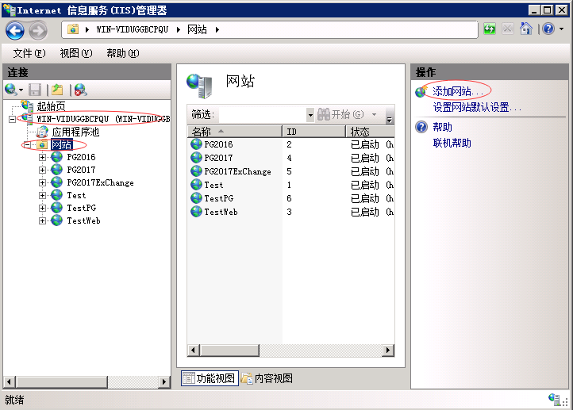
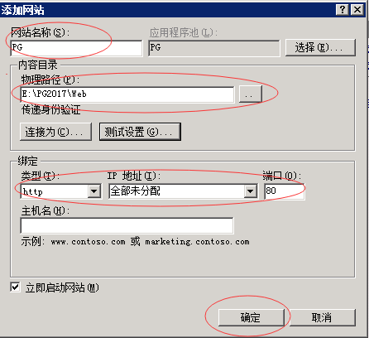
一 安装配置
2
部署步骤
（2）配置站点
PPT模板下载：www.1ppt.com/moban/ 行业PPT模板：www.1ppt.com/hangye/
节日PPT模板：www.1ppt.com/jieri/ PPT素材下载：www.1ppt.com/sucai/
PPT背景图片：www.1ppt.com/beijing/ PPT图表下载：www.1ppt.com/tubiao/
优秀PPT下载：www.1ppt.com/xiazai/ PPT教程： www.1ppt.com/powerpoint/
Word教程： www.1ppt.com/word/ Excel教程：www.1ppt.com/excel/
资料下载：www.1ppt.com/ziliao/ PPT课件下载：www.1ppt.com/kejian/
范文下载：www.1ppt.com/fanwen/ 试卷下载：www.1ppt.com/shiti/
教案下载：www.1ppt.com/jiaoan/ PPT论坛：www.1ppt.cn

Slide 6
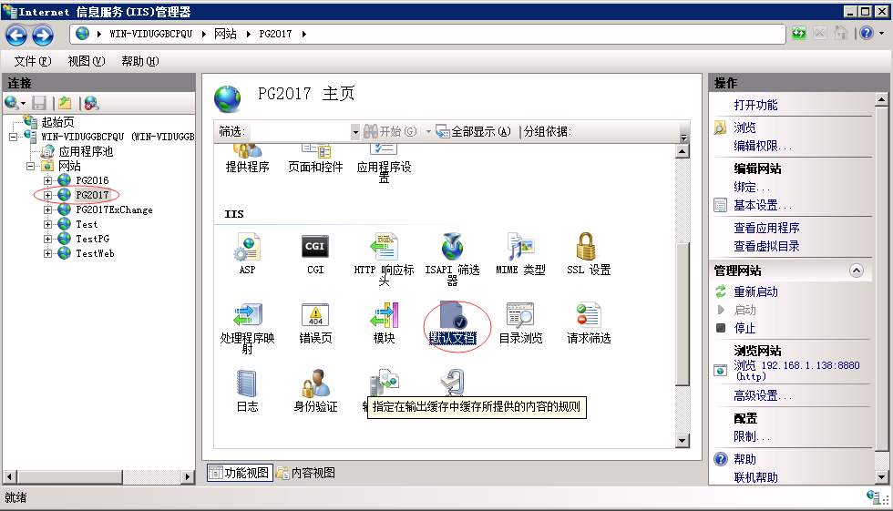
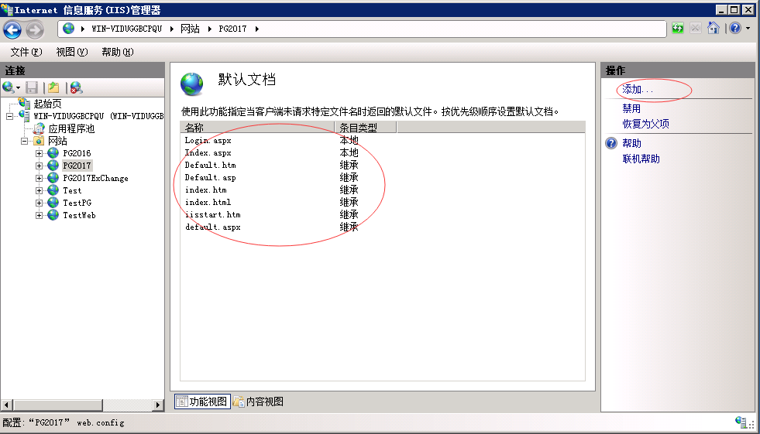
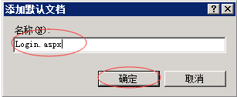
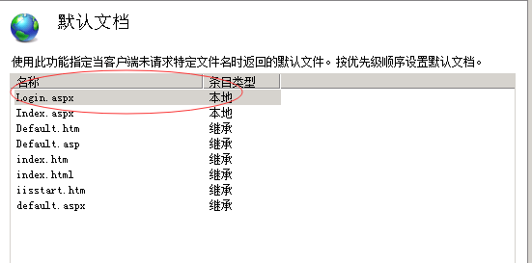
一 安装配置
2
部署步骤
（3）设置默认文档
PPT模板下载：www.1ppt.com/moban/ 行业PPT模板：www.1ppt.com/hangye/
节日PPT模板：www.1ppt.com/jieri/ PPT素材下载：www.1ppt.com/sucai/
PPT背景图片：www.1ppt.com/beijing/ PPT图表下载：www.1ppt.com/tubiao/
优秀PPT下载：www.1ppt.com/xiazai/ PPT教程： www.1ppt.com/powerpoint/
Word教程： www.1ppt.com/word/ Excel教程：www.1ppt.com/excel/
资料下载：www.1ppt.com/ziliao/ PPT课件下载：www.1ppt.com/kejian/
范文下载：www.1ppt.com/fanwen/ 试卷下载：www.1ppt.com/shiti/
教案下载：www.1ppt.com/jiaoan/ PPT论坛：www.1ppt.cn

Slide 7
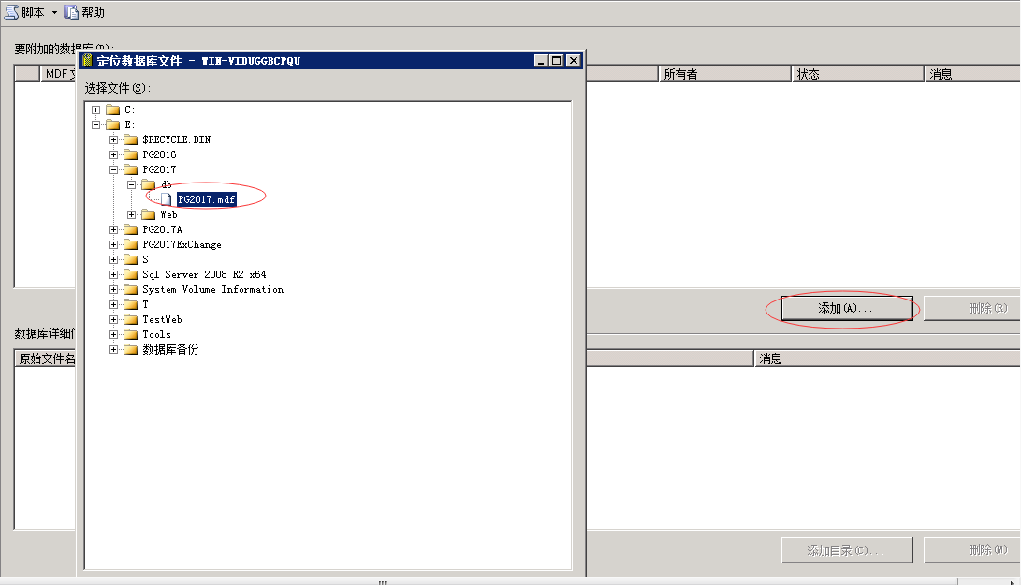
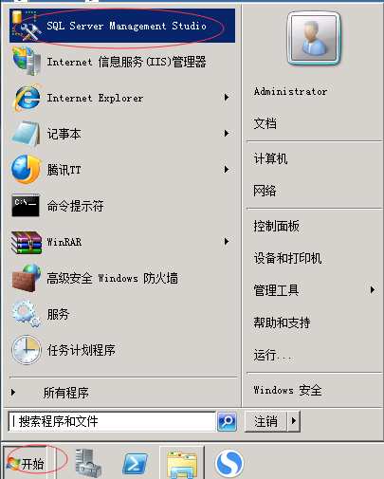
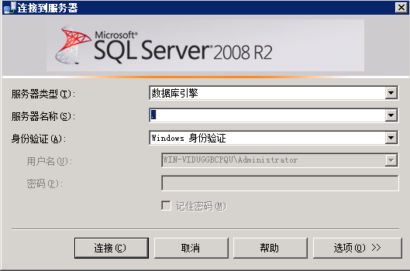
一 安装配置
2
部署步骤
（4）附加数据库
PPT模板下载：www.1ppt.com/moban/ 行业PPT模板：www.1ppt.com/hangye/
节日PPT模板：www.1ppt.com/jieri/ PPT素材下载：www.1ppt.com/sucai/
PPT背景图片：www.1ppt.com/beijing/ PPT图表下载：www.1ppt.com/tubiao/
优秀PPT下载：www.1ppt.com/xiazai/ PPT教程： www.1ppt.com/powerpoint/
Word教程： www.1ppt.com/word/ Excel教程：www.1ppt.com/excel/
资料下载：www.1ppt.com/ziliao/ PPT课件下载：www.1ppt.com/kejian/
范文下载：www.1ppt.com/fanwen/ 试卷下载：www.1ppt.com/shiti/
教案下载：www.1ppt.com/jiaoan/ PPT论坛：www.1ppt.cn

Slide 8
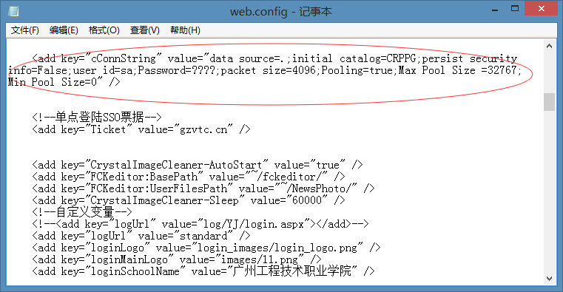
一 安装配置
2
部署步骤
（5）修改配置文件
PPT模板下载：www.1ppt.com/moban/ 行业PPT模板：www.1ppt.com/hangye/
节日PPT模板：www.1ppt.com/jieri/ PPT素材下载：www.1ppt.com/sucai/
PPT背景图片：www.1ppt.com/beijing/ PPT图表下载：www.1ppt.com/tubiao/
优秀PPT下载：www.1ppt.com/xiazai/ PPT教程： www.1ppt.com/powerpoint/
Word教程： www.1ppt.com/word/ Excel教程：www.1ppt.com/excel/
资料下载：www.1ppt.com/ziliao/ PPT课件下载：www.1ppt.com/kejian/
范文下载：www.1ppt.com/fanwen/ 试卷下载：www.1ppt.com/shiti/
教案下载：www.1ppt.com/jiaoan/ PPT论坛：www.1ppt.cn
用记事本打开网络版Web文件夹下的“web.config”文件
data source：安装SQL数据库的服务器IP地址。
initial catalog：SQL附加的平台数据库名称。
user id：访问数据库的SQL用户名。
Password：访问数据库的SQL用户密码。

Slide 9

一 安装配置
2
部署步骤
（6）分配文件夹访问权限
PPT模板下载：www.1ppt.com/moban/ 行业PPT模板：www.1ppt.com/hangye/
节日PPT模板：www.1ppt.com/jieri/ PPT素材下载：www.1ppt.com/sucai/
PPT背景图片：www.1ppt.com/beijing/ PPT图表下载：www.1ppt.com/tubiao/
优秀PPT下载：www.1ppt.com/xiazai/ PPT教程： www.1ppt.com/powerpoint/
Word教程： www.1ppt.com/word/ Excel教程：www.1ppt.com/excel/
资料下载：www.1ppt.com/ziliao/ PPT课件下载：www.1ppt.com/kejian/
范文下载：www.1ppt.com/fanwen/ 试卷下载：www.1ppt.com/shiti/
教案下载：www.1ppt.com/jiaoan/ PPT论坛：www.1ppt.cn
双击此bat文件完成分配

Slide 10
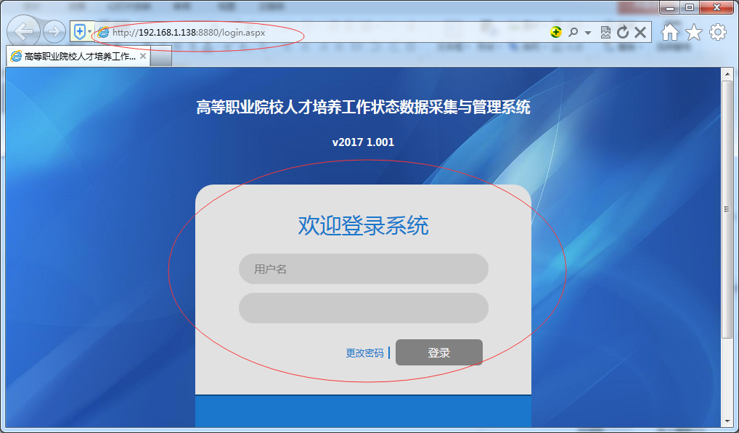
二 使用测试
1
访问网站
PPT模板下载：www.1ppt.com/moban/ 行业PPT模板：www.1ppt.com/hangye/
节日PPT模板：www.1ppt.com/jieri/ PPT素材下载：www.1ppt.com/sucai/
PPT背景图片：www.1ppt.com/beijing/ PPT图表下载：www.1ppt.com/tubiao/
优秀PPT下载：www.1ppt.com/xiazai/ PPT教程： www.1ppt.com/powerpoint/
Word教程： www.1ppt.com/word/ Excel教程：www.1ppt.com/excel/
资料下载：www.1ppt.com/ziliao/ PPT课件下载：www.1ppt.com/kejian/
范文下载：www.1ppt.com/fanwen/ 试卷下载：www.1ppt.com/shiti/
教案下载：www.1ppt.com/jiaoan/ PPT论坛：www.1ppt.cn

Slide 11
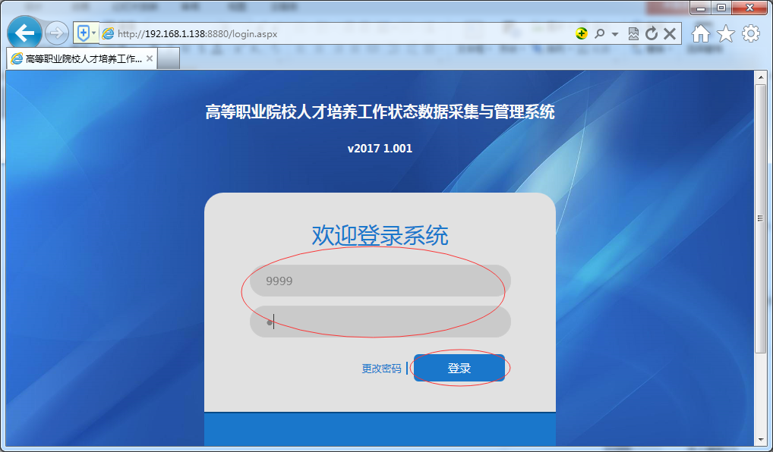
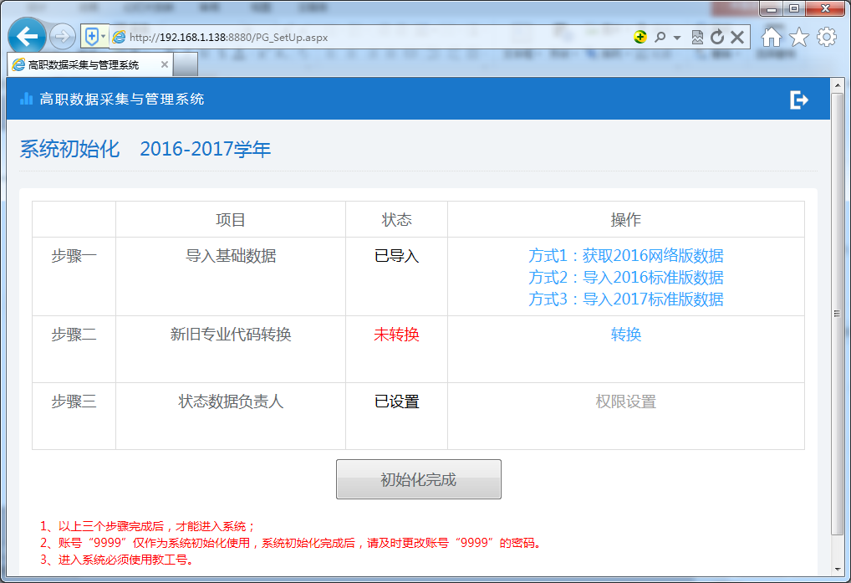
二 使用测试
2
登录网站
PPT模板下载：www.1ppt.com/moban/ 行业PPT模板：www.1ppt.com/hangye/
节日PPT模板：www.1ppt.com/jieri/ PPT素材下载：www.1ppt.com/sucai/
PPT背景图片：www.1ppt.com/beijing/ PPT图表下载：www.1ppt.com/tubiao/
优秀PPT下载：www.1ppt.com/xiazai/ PPT教程： www.1ppt.com/powerpoint/
Word教程： www.1ppt.com/word/ Excel教程：www.1ppt.com/excel/
资料下载：www.1ppt.com/ziliao/ PPT课件下载：www.1ppt.com/kejian/
范文下载：www.1ppt.com/fanwen/ 试卷下载：www.1ppt.com/shiti/
教案下载：www.1ppt.com/jiaoan/ PPT论坛：www.1ppt.cn

Slide 12
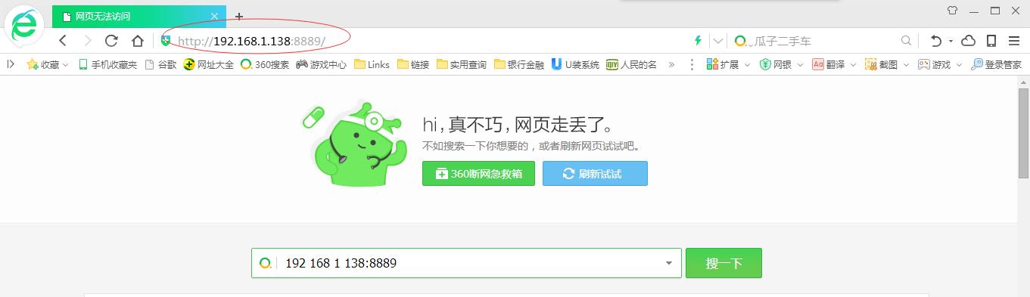
三 常见问题
1
访问网站失败
PPT模板下载：www.1ppt.com/moban/ 行业PPT模板：www.1ppt.com/hangye/
节日PPT模板：www.1ppt.com/jieri/ PPT素材下载：www.1ppt.com/sucai/
PPT背景图片：www.1ppt.com/beijing/ PPT图表下载：www.1ppt.com/tubiao/
优秀PPT下载：www.1ppt.com/xiazai/ PPT教程： www.1ppt.com/powerpoint/
Word教程： www.1ppt.com/word/ Excel教程：www.1ppt.com/excel/
资料下载：www.1ppt.com/ziliao/ PPT课件下载：www.1ppt.com/kejian/
范文下载：www.1ppt.com/fanwen/ 试卷下载：www.1ppt.com/shiti/
教案下载：www.1ppt.com/jiaoan/ PPT论坛：www.1ppt.cn
出错原因：
1、输入网址错误
2、如果网址里没有设置启动页，则可能缺少设置网站启动的默认页

Slide 13
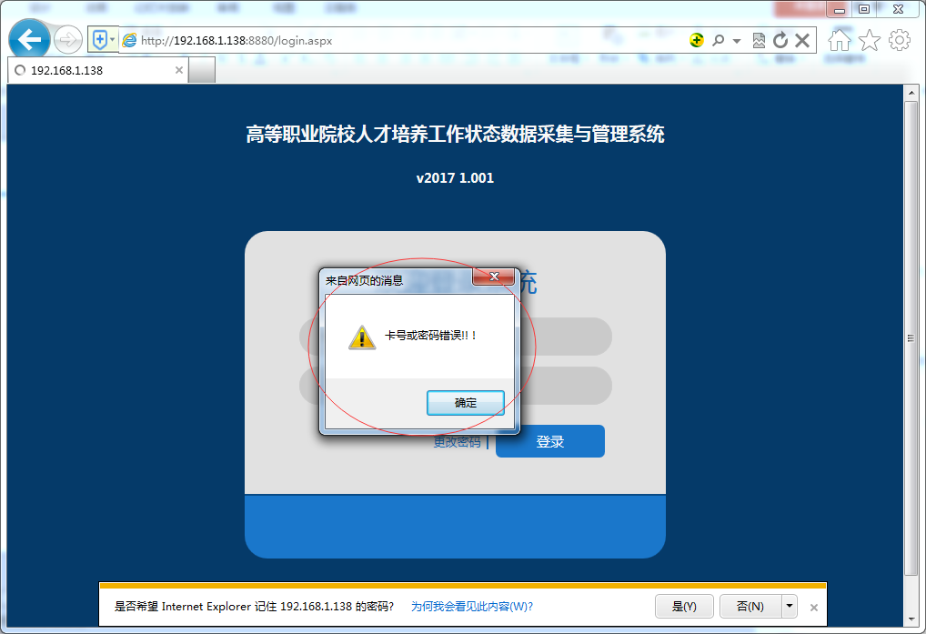
三 常见问题
2
登录网站失败
PPT模板下载：www.1ppt.com/moban/ 行业PPT模板：www.1ppt.com/hangye/
节日PPT模板：www.1ppt.com/jieri/ PPT素材下载：www.1ppt.com/sucai/
PPT背景图片：www.1ppt.com/beijing/ PPT图表下载：www.1ppt.com/tubiao/
优秀PPT下载：www.1ppt.com/xiazai/ PPT教程： www.1ppt.com/powerpoint/
Word教程： www.1ppt.com/word/ Excel教程：www.1ppt.com/excel/
资料下载：www.1ppt.com/ziliao/ PPT课件下载：www.1ppt.com/kejian/
范文下载：www.1ppt.com/fanwen/ 试卷下载：www.1ppt.com/shiti/
教案下载：www.1ppt.com/jiaoan/ PPT论坛：www.1ppt.cn
如果登录用户名和密码都正确，出错原因：
1、Web.config文件的SQL连接串配置错误
2、SQL认证方式为非混合模式，修改方法可参考http://blog.csdn.net/oyuhuachen/article/details/54598532

Slide 14
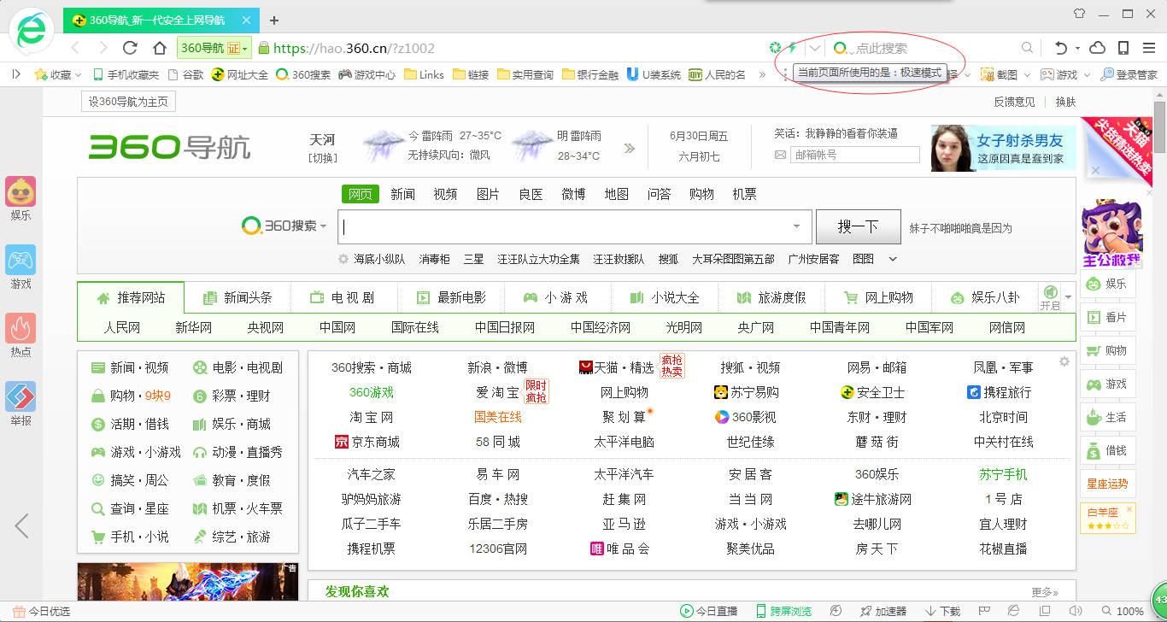
三 常见问题
3
网页功能异常
PPT模板下载：www.1ppt.com/moban/ 行业PPT模板：www.1ppt.com/hangye/
节日PPT模板：www.1ppt.com/jieri/ PPT素材下载：www.1ppt.com/sucai/
PPT背景图片：www.1ppt.com/beijing/ PPT图表下载：www.1ppt.com/tubiao/
优秀PPT下载：www.1ppt.com/xiazai/ PPT教程： www.1ppt.com/powerpoint/
Word教程： www.1ppt.com/word/ Excel教程：www.1ppt.com/excel/
资料下载：www.1ppt.com/ziliao/ PPT课件下载：www.1ppt.com/kejian/
范文下载：www.1ppt.com/fanwen/ 试卷下载：www.1ppt.com/shiti/
教案下载：www.1ppt.com/jiaoan/ PPT论坛：www.1ppt.cn
出错原因：
使用了兼容模式，而不是极速模式

Slide 15
谢 谢！

